Slide 1
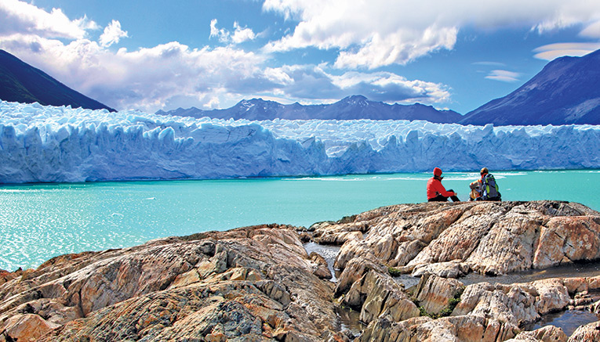
ARGENTINA

Slide 2
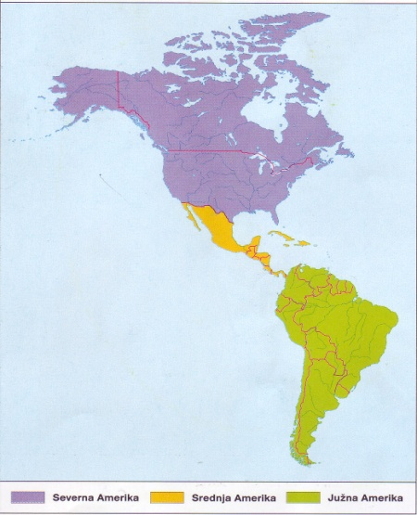
Amerika

Slide 3
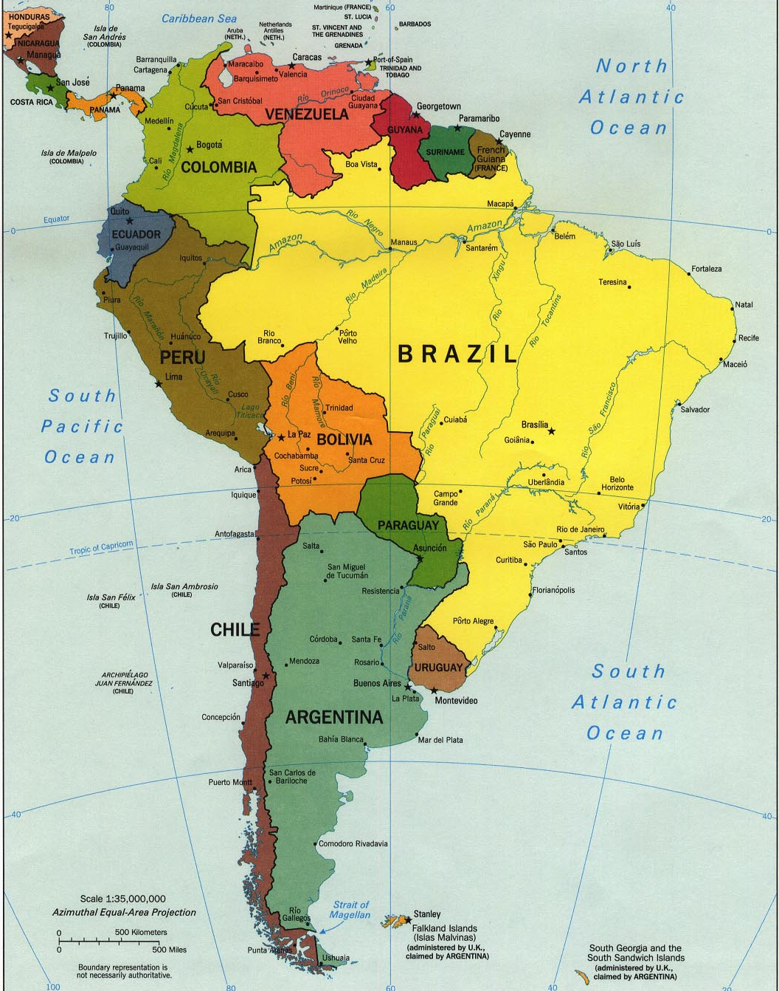
Južna Amerika

Slide 4
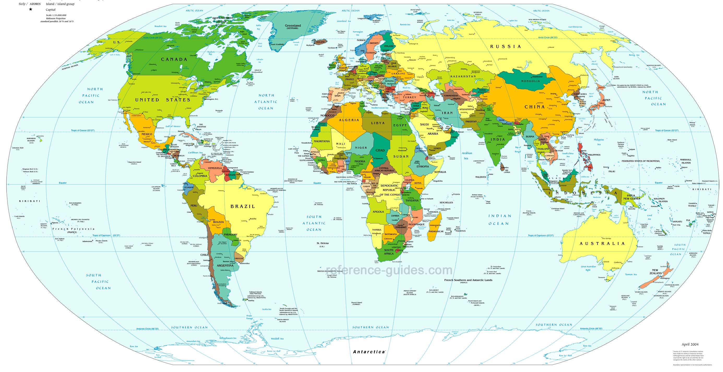
Toplotni Pasovi in oceani

Slide 5
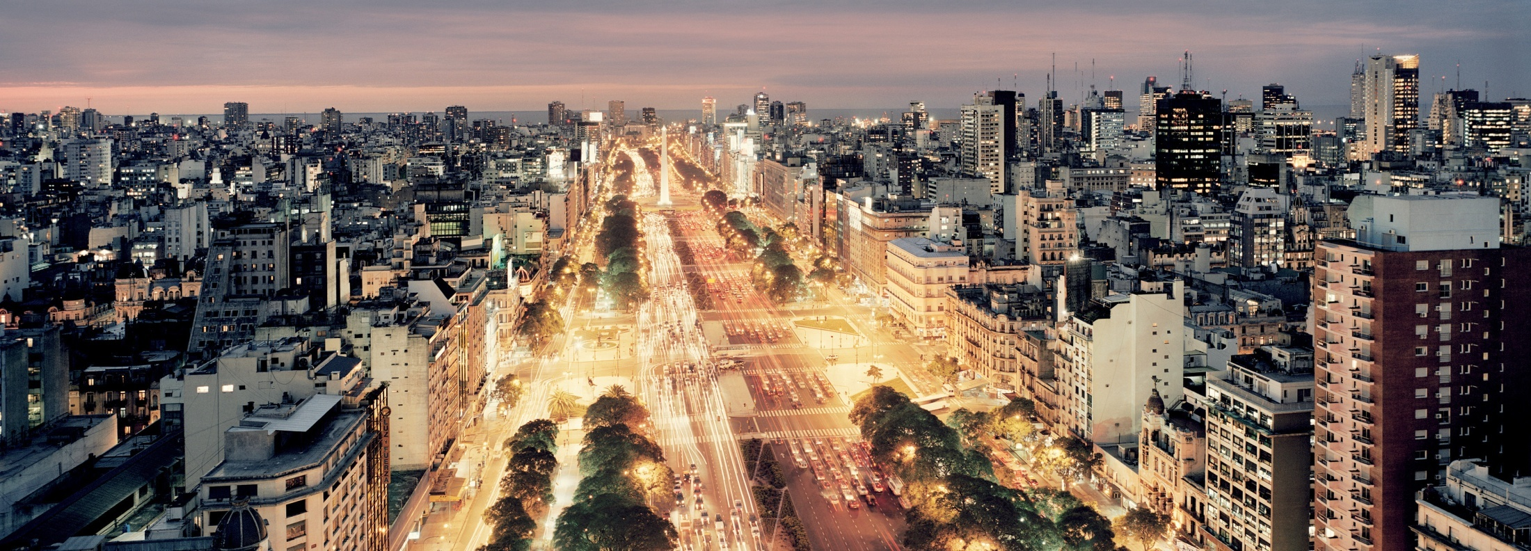
Površina: 2.791.810 cm2
Uradni jezik: španščina
Glavno mesto: Buenos Aires (3,050,728 prebivalcev)

Slide 6
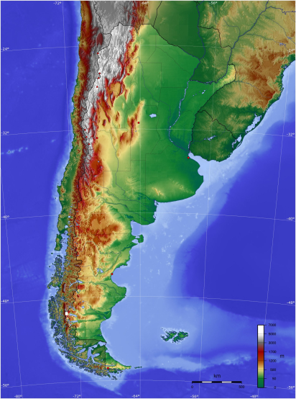
Odkril: Ferdinand Magellan
Mar Chiquita, največje jezero slane vode
Rio Paraná
Aconcagua, 6960m
Laguna del Carbón, 105 metrov pod nivojem morja
3.700 km
1.400 km

Slide 7
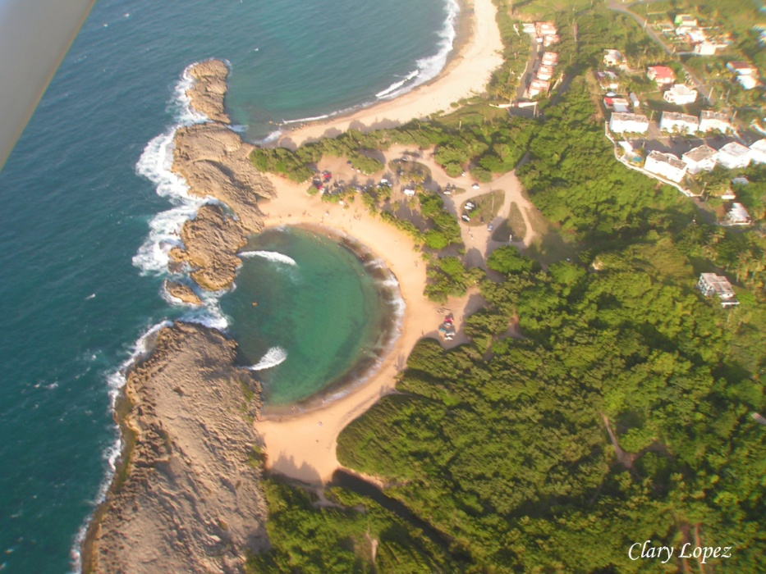
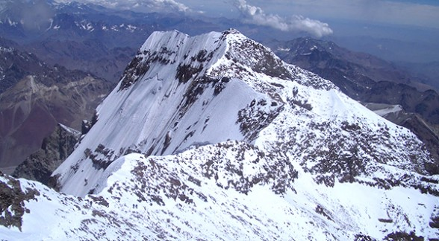
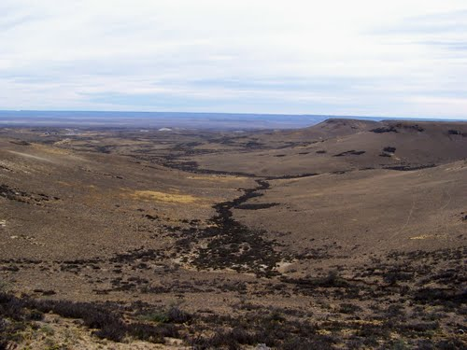
Aconcagua
Mar Chiquita
Laguna del Carbón

Slide 8
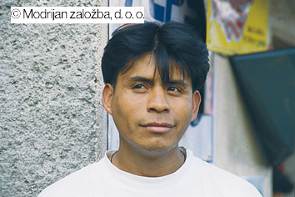
Prebivalci
Št. prebivalcev: 41,660,417 miljonov
97% Europejcev
3% Mestici, Američani and Azijci
67% kristjanov, 15% ateistov, 1% muslimanov
Prvotni prebivalci: Maji, Azteki, Inki, Indijanci

Slide 9
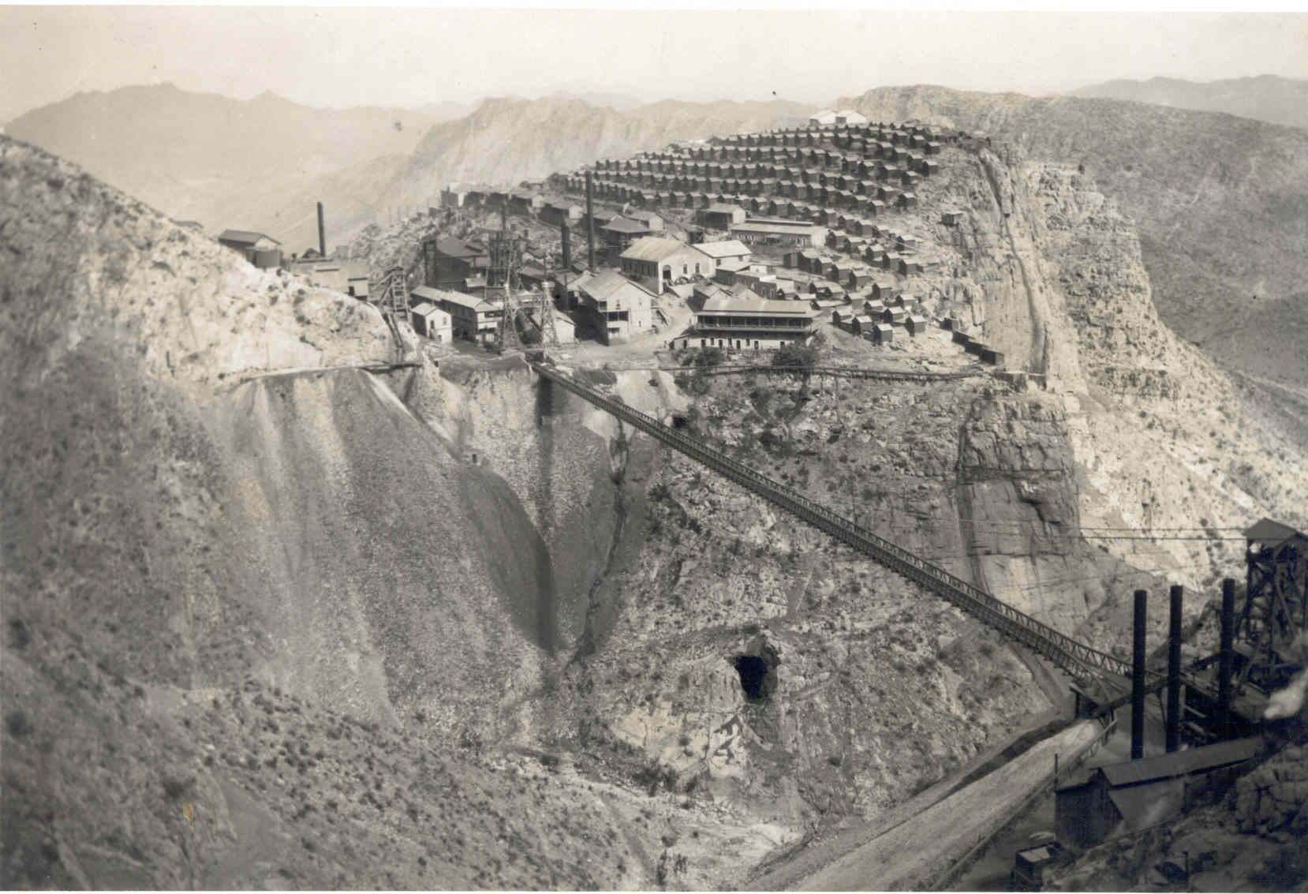
Raba tal
Rudnine
nafta (Patagonija)
boksit
cin
srebro, zlato
Vegetacija (rast in razvoj rastlin) na severovzhodu je gosta, ponekod v obliki gozda, travnikov s palmami, džungle

Slide 10
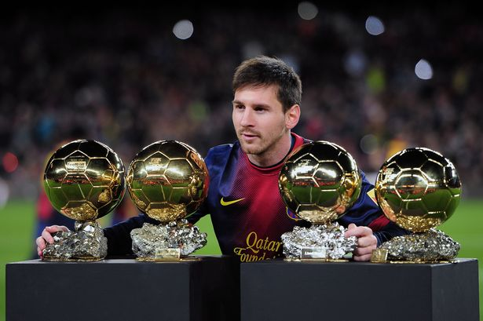
Šport
331,811 registriranih nogometašev
Lionel Messi
Pato
Buenos Aires gosti Poletne olimpijske igre leta 2018

Slide 11
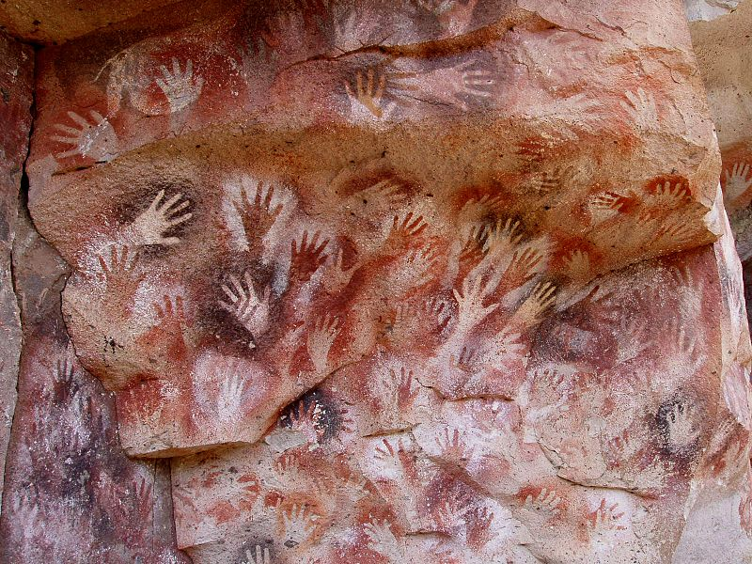
Zanimivosti
Cueva de las Manos (Jama rok)
Provinca Santa Cruz
Pred 9-13 000 leti

Slide 12
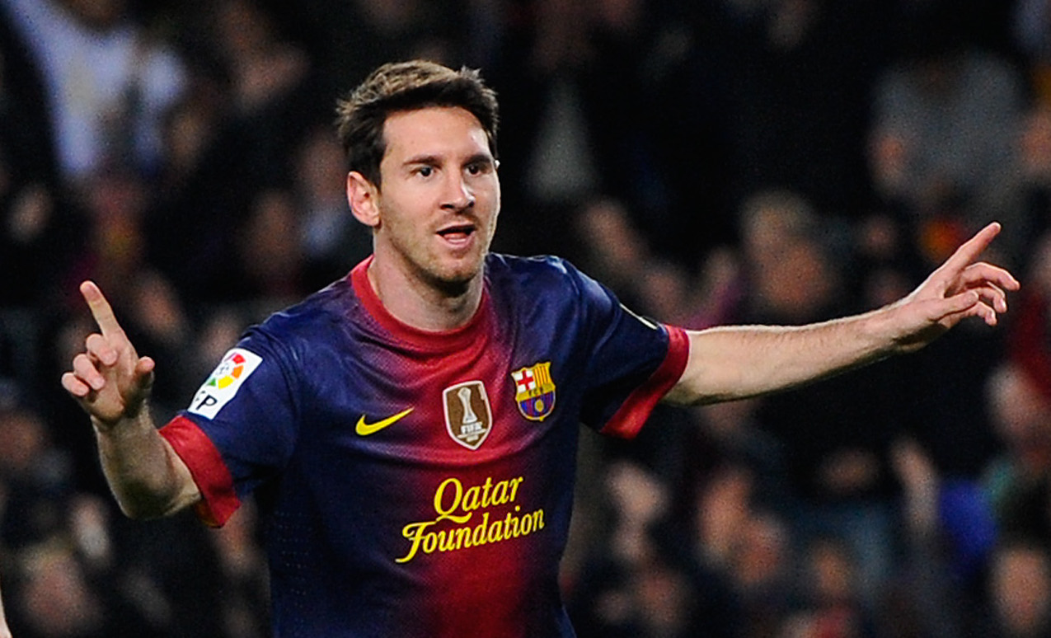
Hvala za pozornost.

